Slide 1
ResNet (4)
Deep Residual Learning for Image Recognition
2024-05-27
2115686 최세인

Slide 2
Index
Normalize 위치, 유무 별 비교
ResNet34 – ImageNet 결과

Slide 3
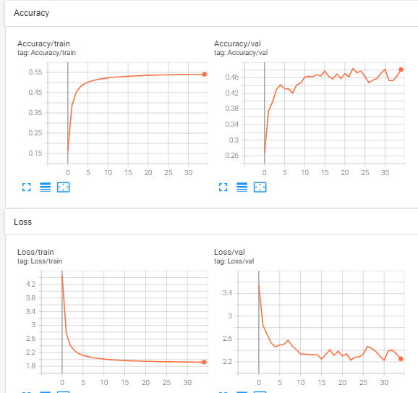
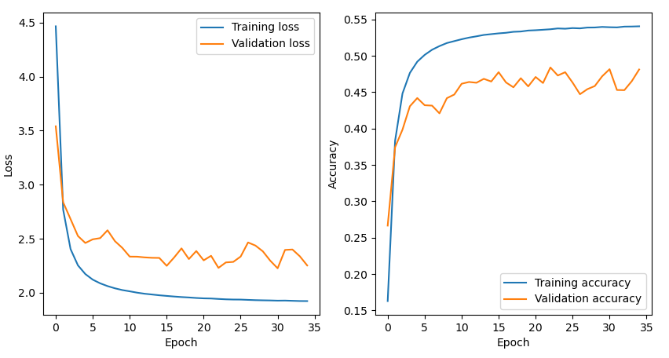
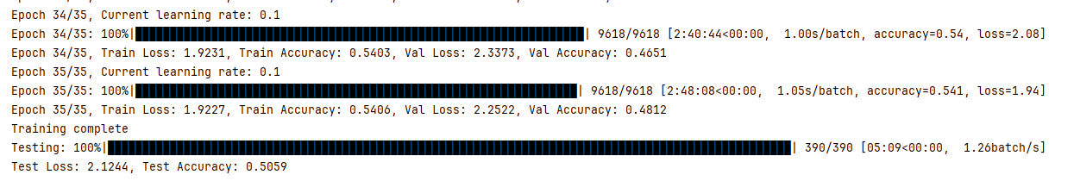
이전 결과

Slide 4
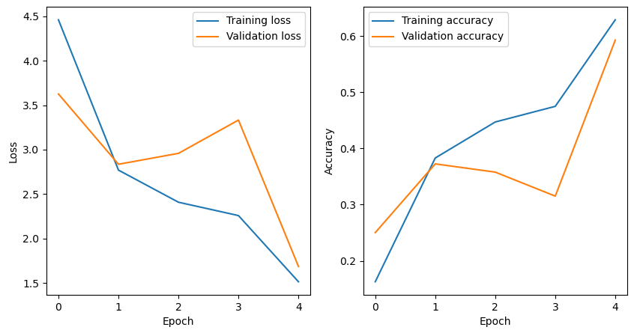
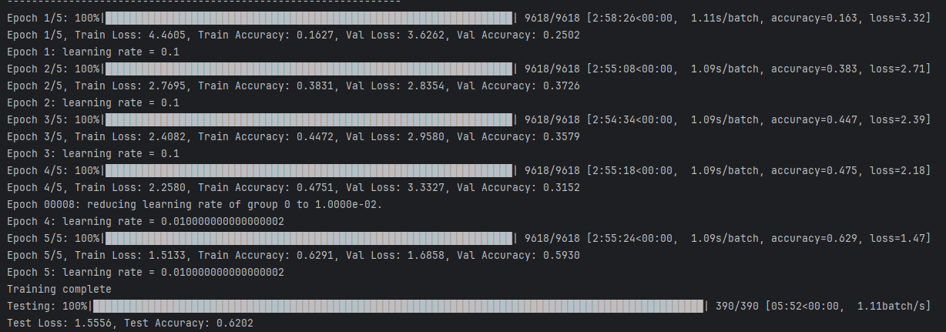
Normalize 위치, 유무 별 비교
5epochs 진행 | .Compose () | cuda 내에서 normalize | Normalize 적용X
05.21 오후4시 |  |  | 1st 학습진행
05.22 오후1시 | 2nd 학습
 |  | 3rd 학습끝까지 돌려보자

Slide 5
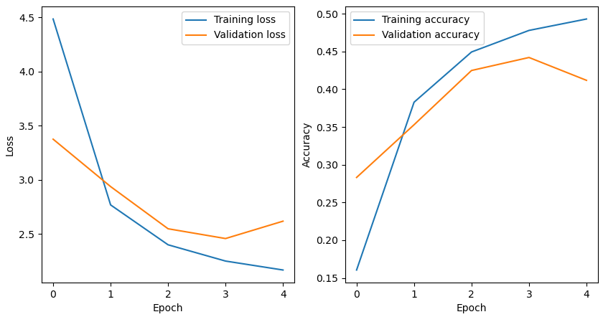
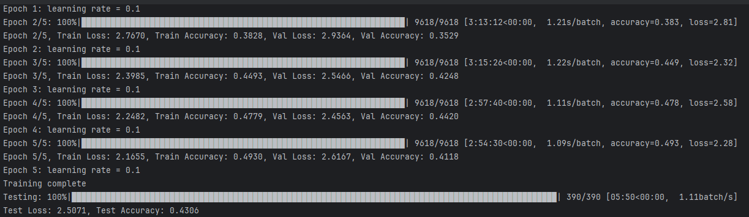
Normalize 위치, 유무 별 비교
5epochs 진행 | .Compose () | cuda 내에서 normalize | Normalize 적용X
05.21 오후4시 |  |  | 1st 학습진행
05.22 오후1시 | 2nd 학습
 |  | 3rd 학습끝까지 돌려보자

Slide 6
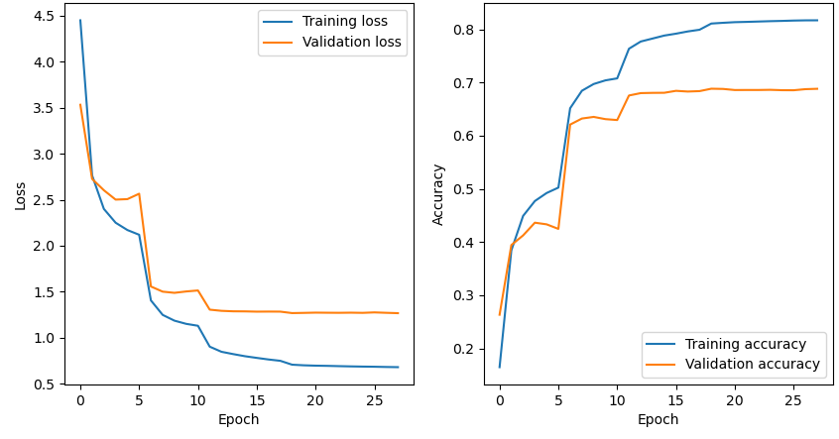
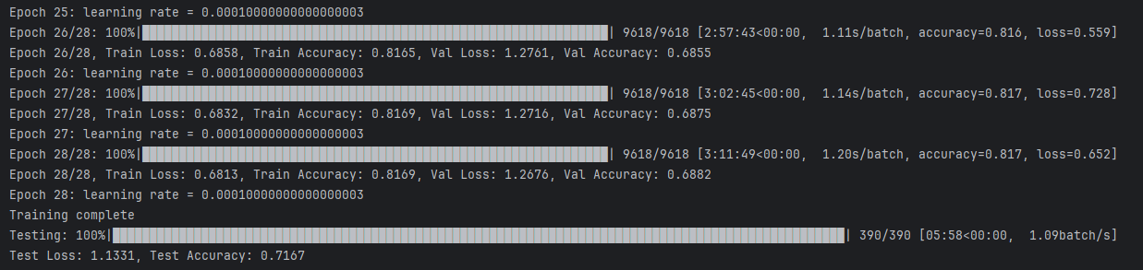
Normalize 위치, 유무 별 비교
5epochs 진행 | .Compose () | cuda 내에서 normalize | Normalize 적용X
05.21 오후4시 |  |  | 1st 학습진행
05.22 오후1시 | 2nd 학습
05.23 오전 10시 |  | 3rd 학습

